Slide 1



Исследовательский Проект по информатике: "Воксельный движок для компьютерных игр"
Актуальность работы
Выполнил: Баранов Артём,
обучающийся 11класса,
Руководитель:
Селянко Ольга Николаевна,
учитель информатики

Slide 2


Актуальность работы
С созданием новых игр постоянно увеличивается качество, детализация, и реализация разрушаемости, это приводит к повышению веса игровых файлов, а так же к нагрузке на систему игровыми приложениями. Есть пределы технических возможностей, уже сейчас много жалоб от пользователей, а со временем техника совсем не будет справляться с выросшими объёмами и нагрузкой, это приведёт к зависаниям, и сбоям.

Slide 3


Цель исследования
исследование преимуществ применения воксельных движков в проектировании системы компьютерной игры.
Задачи исследования

Slide 4
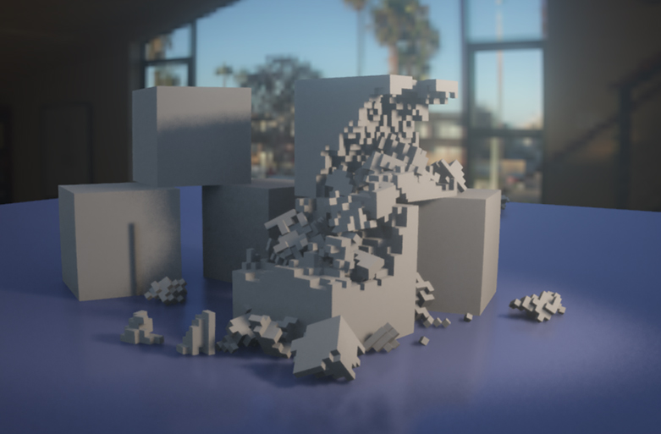
Задачи исследования
изучить информацию о воксельных движках;
теоретически исследовать возможные области применения движков;
рассмотреть возможности применения этих движков на примере нескольких игр;
разработать тестовую модель воксельного движка и представить его.
Компьютерная графика
Цель исследования

Slide 5

Предмет исследования
Компьютерная графика

Slide 6



Объект исследования
Воксельный движок
Спасибо за внимание

Slide 7
Спасибо за внимание
Объект исследования
Воксельный движок

